Slide 1
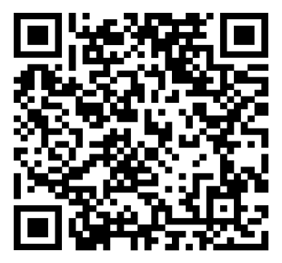
Адаптация студентов первого курса
в образовательной среде вуза
Адаптация студентов первого курса в образовательной среде вуза : учебно-методическое пособие / А.Н. Атарова, М.А. Бахир, А.Л. Глушкова, Г.Ю. Иконникова, С.В. Ильинский, Ю.Г. Карпеченкова, Н.Б. Лисовская, Т.А. Новикова, М.С. Новиков, С.Б. Пашкин, Л.Ю. Савинова, О.А. Чувгунова. – Санкт-Петербург: Издательство РГПУ им. А.И. Герцена, 2024. – 76 с.
Напечатано по решению редакционно-издательского совета РГПУ им. А. И. Герцена
Рецензенты:
канд. психол. н., доцент С.В. Васильева (РГПУ им. А. И. Герцена);
канд. психол. н., доцент И.В. Осипчук (СПбУ ГПС МЧС России)

Slide 2
Авторский коллектив
Пашкин Сергей Борисович
Доктор педагогических наук, профессор
Иконникова Галина Юрьевна Кандидат психологических наук, доцент
Лисовская Наталья Борисовна Кандидат психологических наук, доцент
Чувгунова Ольга Анатольевна
Глушкова Алла Львовна
Бахир Максим Алексеевич
Кандидат педагогических наук

Slide 3
Авторский коллектив
Ильинский Сергей Валерьевич
Кандидат педагогических наук, доцент
Карпеченкова Юлия Геннадьевна
Кандидат педагогических наук
Карташова Наталья Викторовна
Новикова Тамара Александровна
Кандидат химических наук, доцент
Савинова Людмила Юрьевна
Кандидат педагогических наук, доцент
Атарова Анна Николаевна

Slide 4
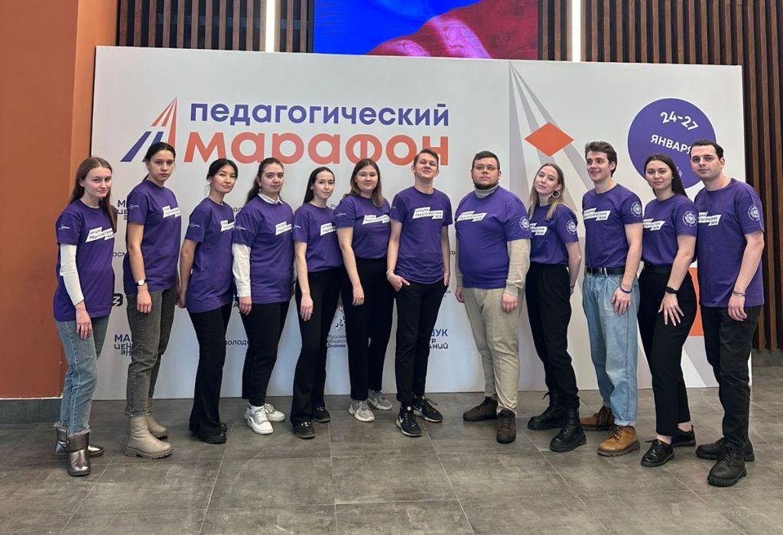
Аннотация
Учебно-методическое пособие подготовлено с целью помощи кураторам академических групп в реализации воспитательной деятельности по адаптации студентов первого курса. Пособие посвящено проблеме адаптации студентов первого курса в образовательной среде вуза, выявлению условий, способствующих успешной адаптации первокурсников.
Пособие предназначено для кураторов академических групп, студентов-кураторов, специалистов, организующих воспитательную работу в образовательных организациях высшего образования.

Slide 5
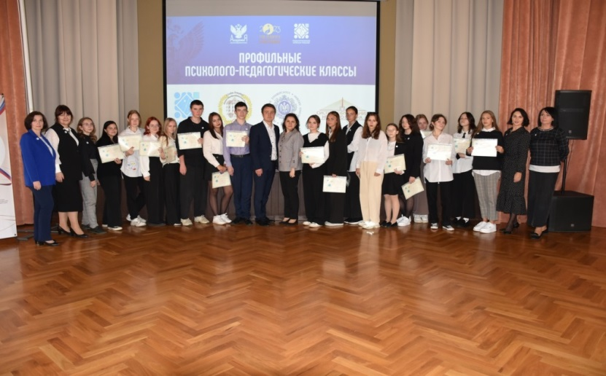
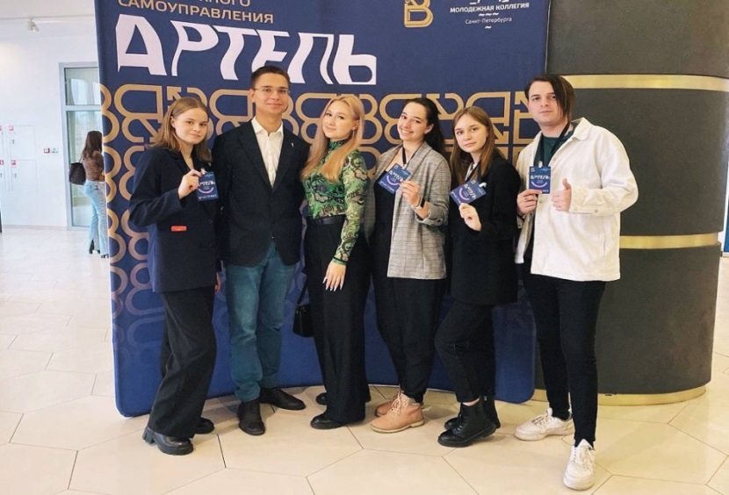
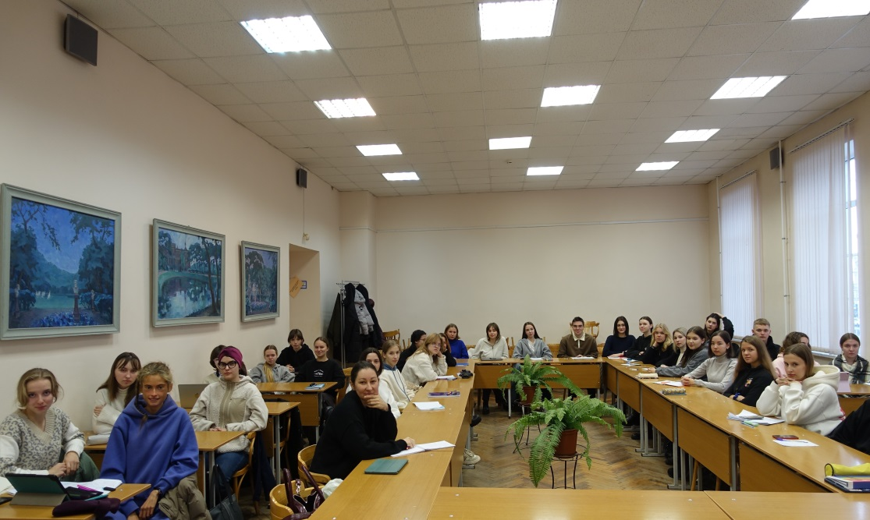
Цель и задачи проекта/назначение разработки, экспоната
Проблема адаптации студентов в вузе на начальном этапе профессионального становления является чрезвычайно актуальной в психологии и педагогике. Стремительные изменения, происходящие в общественно-политической жизни, требуют изменения и в системе образования высшей школы.
Психологическую адаптацию человека можно определить как приспособление личности к существованию в обществе в соответствии с социальными требованиями этого общества и с собственными потребностями, мотивами и интересами.

Slide 6
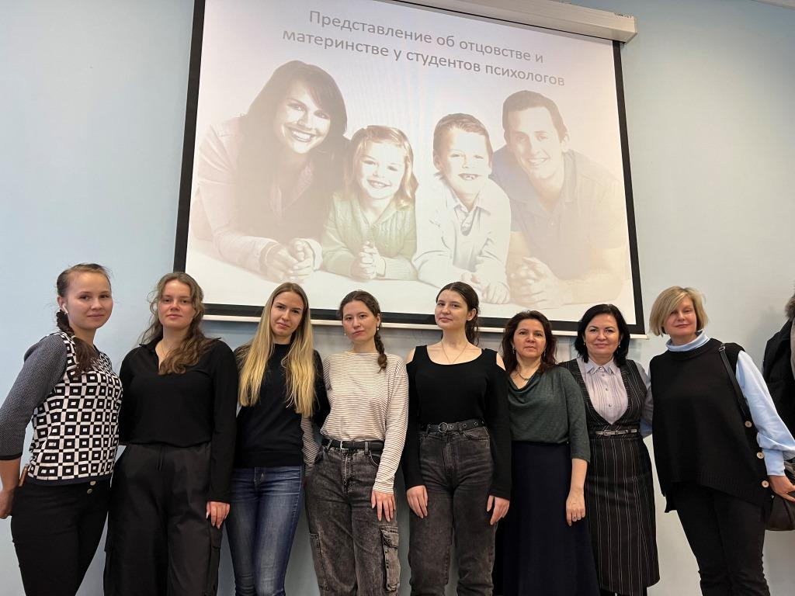
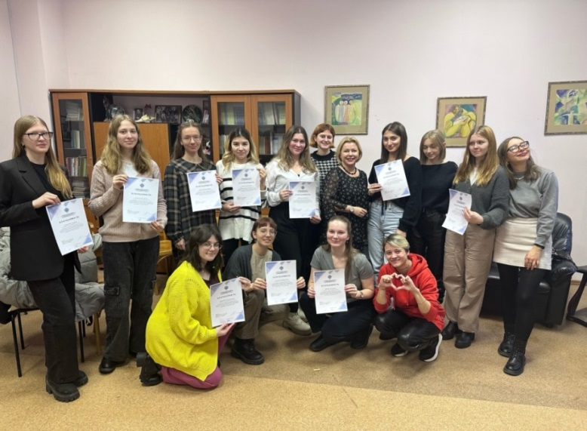
Цель и задачи проекта/назначение разработки, экспоната
В психолого-педагогических исследованиях, проведенных среди студентов первокурсников, выявлена тесная взаимосвязь между характером оценки адаптации к студенческой жизни и социальным самочувствием студентов. Чем хуже социальное самочувствие первокурсников, тем труднее им адаптироваться к обучению в вузе. Этот факт отражает потребность в гармоничном по содержанию, гуманном и личностно ориентированном по направленности комплексном образовании и воспитании студентов.
В данном пособии адаптация рассматривается как процесс активного и творческого приспособления первокурсников к условиям не только обучения и воспитания в вузе, но вхождения в новую социальную роль студента и новую социальную ситуацию. Актуальность данного методического пособия определяется задачами оптимизации процесса адаптации студентов к обучению в вузе.

Slide 7
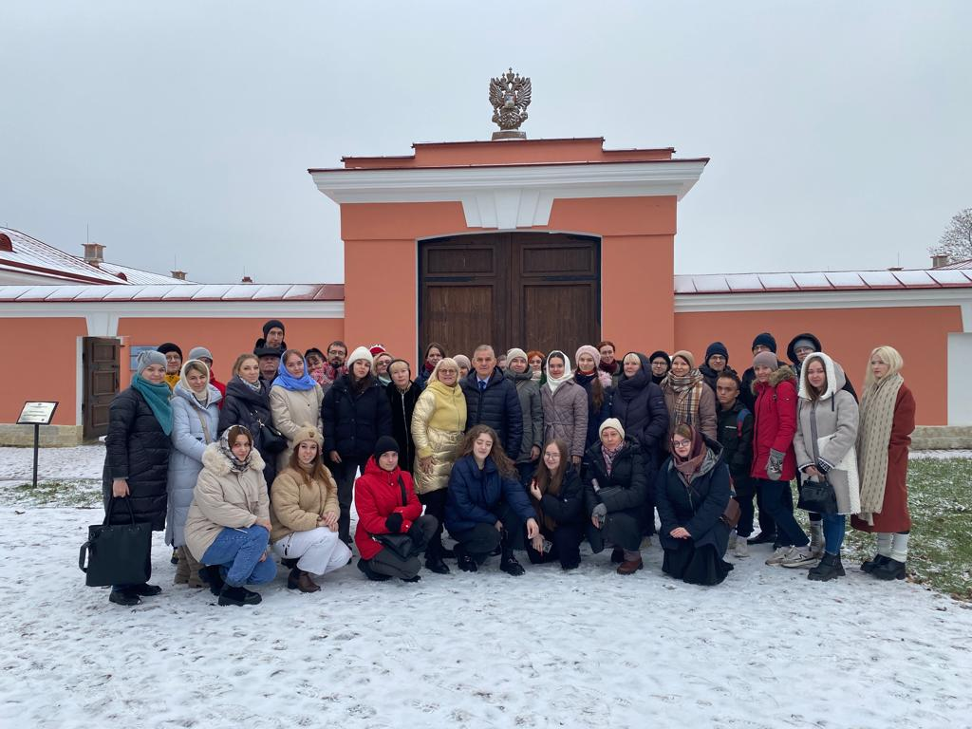
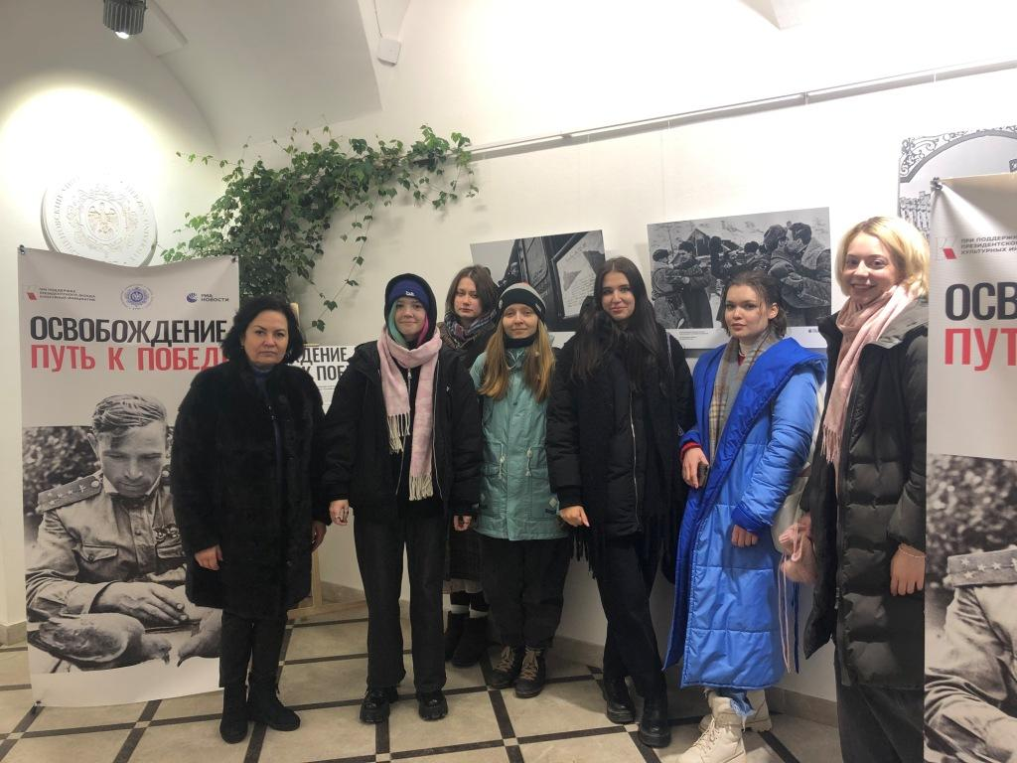
Цель и задачи проекта/назначение разработки, экспоната
Своевременная адаптация первокурсников к обучению в вузе является важным этапом личностного развития и профессионального становления будущего специалиста. Включенность в учебный процесс, профессиональная мобильность специалистов, окончивших вуз, их конкурентоспособность зачастую зависит от того, насколько успешно прошла адаптация. О всех трудностях и проблемах, которые возникают у студентов на начальном этапе обучения в вузе лучше всех осведомлены опытные кураторы академических групп и психологическая служба вуза. В РГПУ им. А.И. Герцена для студентов созданы самые благоприятные психолого-педагогические и социальные условия для успешной адаптации.
Данное методическое пособие авторский коллектив посвятил разработке мер, способствующих сокращению адаптационных периодов у первокурсников и выявлению условий, облегчающих или затрудняющих адаптацию.

Slide 8
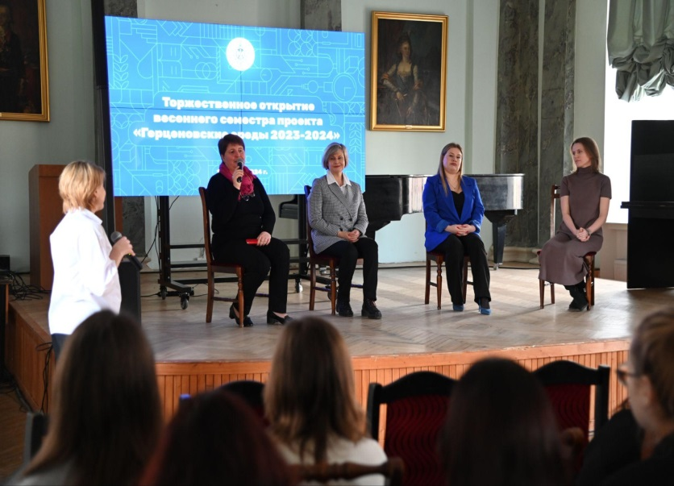
Содержательная информация
Введение
Модель и дорожная карта адаптации студентов первого курса к образовательной среде РГПУ им. А. И. Герцена
Психолого-педагогическая характеристика современного первокурсника
Нормативно-правовая база деятельности куратора академической группы
Направления деятельности куратора – преподавателя
Адаптация студентов в образовательной среде вуза
Повышение качества и эффективности процессов обучения студентов
Организация деятельности студентов, направленная на реализацию студенческих инициатив
Содействие решению социально-бытовых проблем студентов группы/курса
Особенности работы преподавателя-куратора со студентами с ОВЗ студентами в трудной жизненной ситуации, иностранными студентами, студентами, проживающими в общежитии
Система студенческого кураторства. Взаимодействие кураторов-преподавателей и кураторов-студентов.
Планирование деятельности и отчетность куратора академической группы
Литература
Приложение 1.Перечень документов, составляющих нормативно-правовую базу кураторской деятельности
Приложение 2. Инфраструктура воспитательной деятельности в РГПУ им. А. И. Герцена
https://www.elibrary.ru/item.asp?id=60412645

Slide 9
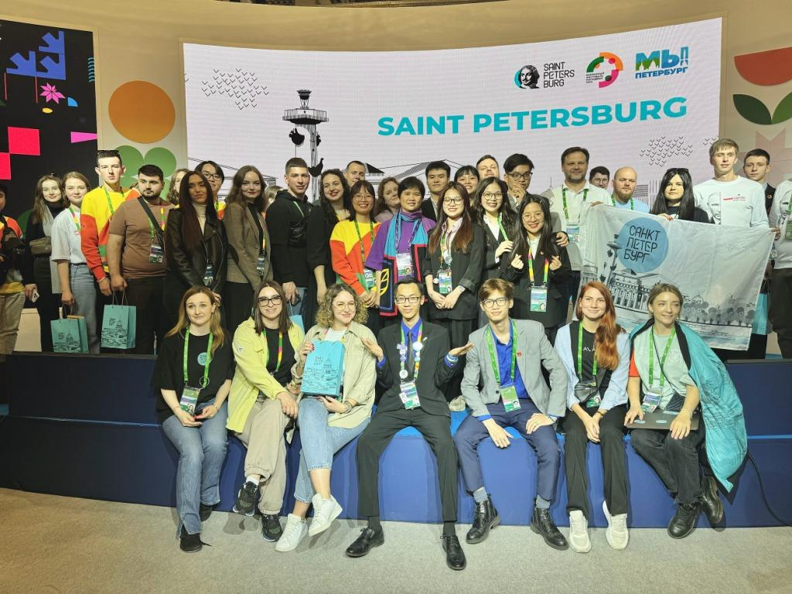
Некоторые содержательные аспекты предмета исследования
Считается, что на процесс положительных перемен в поведении влияют:
генетическая обусловленность чувствительности человека к подкреплению – наличие индивидуальных различий в легкости либо затрудненности обусловливания тех или иных конкретных форм поведения;
система позитивного подкрепления «правильного» поведения;
качество вербальной среды, в которой человек получает в той или иной форме обратную связь в ответ на свое поведение (одобрение – неодобрение);
подкрепляющее научение – развитие способности к смене «выученного» ранее поведения в соответствии с условиями актуальной (отличающейся от предыдущего опыта) ситуации, которая заключается, прежде всего, в умении различать стимулы и паттерны;
индивидуальный контроль над поведением, рассматриваемый как модификация нежелательного поведения, а не его подавление.

Slide 10
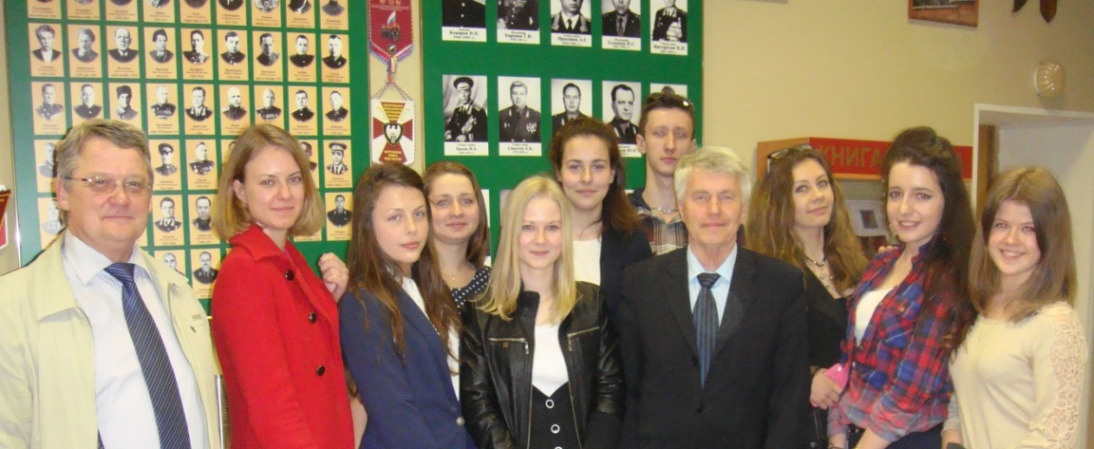
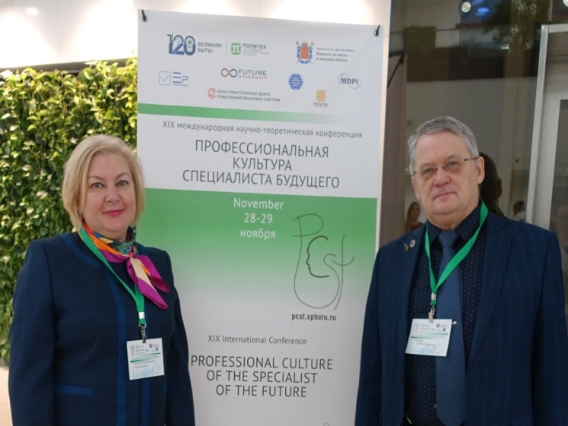
Некоторые содержательные аспекты предмета исследования
Программа воспитания как часть основной профессиональной образовательной программы подготовки специалиста в вузе.
Воспитательная деятельность строится от первого курса к выпускному на основе приобщения обучающихся к фундаментальным ценностям отечественной культуры.
Целью воспитательной работы является создание условий, содействующих развитию социальной, профессиональной и культурной компетентности обучающихся, развитию личности, способной к самостоятельному жизненному выбору, уважающей права и свободы других людей, патриотично настроенной молодежи с независимым мышлением, обладающей созидательным мировоззрением, профессиональными знаниями, демонстрирующей высокую культуру, в том числе культуру межнационального общения, ответственность и способность принимать самостоятельные решения, нацеленные на повышение благосостояния страны, народа и своей семьи.

Slide 11
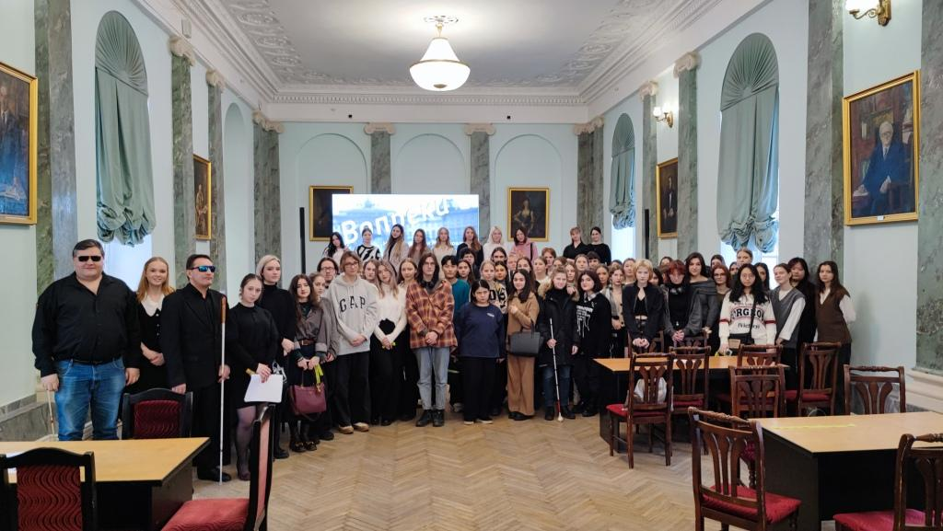
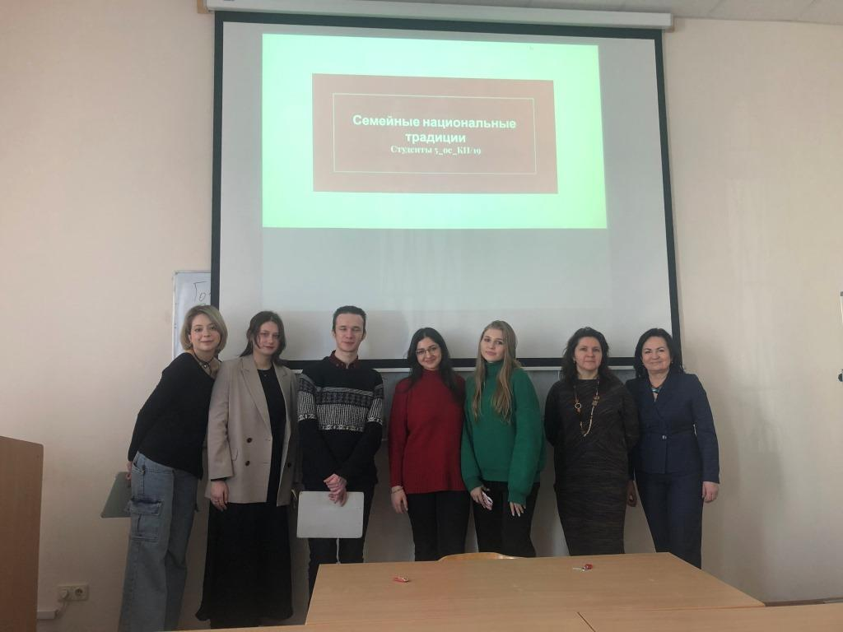
Некоторые содержательные аспекты предмета исследования
Задачи воспитательной работы:
1. Приобщение к нравственным идеалам и ценностям российского общества, к ценностям, которые связаны с воспитанием патриота-гражданина и с будущей профессиональной деятельностью, в также с профессионально-личностным развитием личности.
2. Воспитание патриота-гражданина - воспитание студентов как граждан правового, демократического государства, способных к созидательному решению личных и общественных проблем в условиях гражданского общества и быстро меняющегося мира.
3. Воспитание профессионала, работающего в сфере Человек-Человек – воспитание студентов как профессионально компетентных специалистов, способных решать профессиональные проблемы на основе гуманистических ценностей и ответственного нравственного выбора средств ее решения.
4. Профилактика проявлений асоциального поведения студентов - противодействие деструктивным явлениям и негативным социальным процессам в молодежной среде.

Slide 12
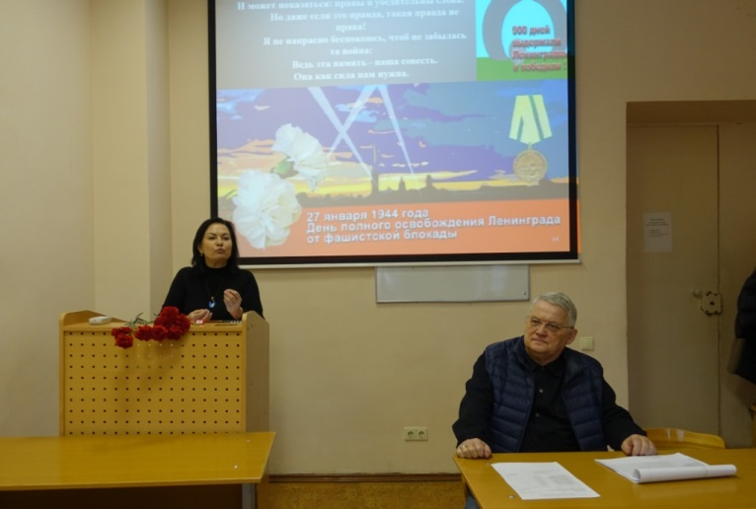
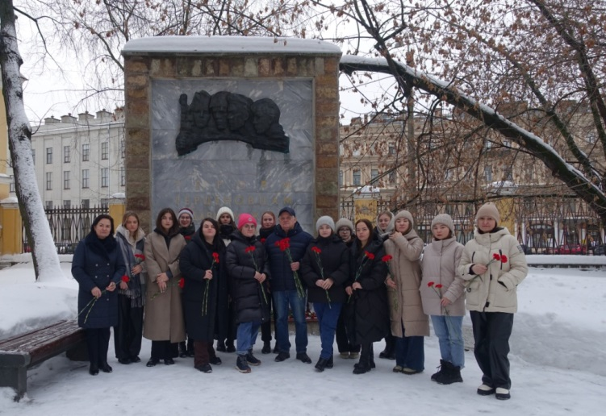
Некоторые содержательные аспекты предмета исследования
Формы воспитательной работы.
Для реализации цели и задач рекомендуется создание студенческих сообществ/объединений: «Строим будущее вместе», «Впереди всех», «Мы разные, но мы вместе», «Никто не забыт и ничто не забыто», «Психолог - профессия будущего», «CО - Волонтеры Блокадной Летописи Петербурга», «Профориентолог», «Будущее организационного психолога», которые, в свою очередь, разрабатывают и реализуют проекты, такие как «Студенческий спорт и здоровый образ жизни», «Студенческие отряды», «Студенческие медиа», «Гражданская активность и лидерские качества» и др.
Формы воспитательной работы: видеосеминары, решение кейсов, круглые столы, выставки, соревнования, выполнение норм ГТО, конференции, конкурсы, публикации статей, волонтерство, фестивали, мастер классы, эссе и др.

Slide 13
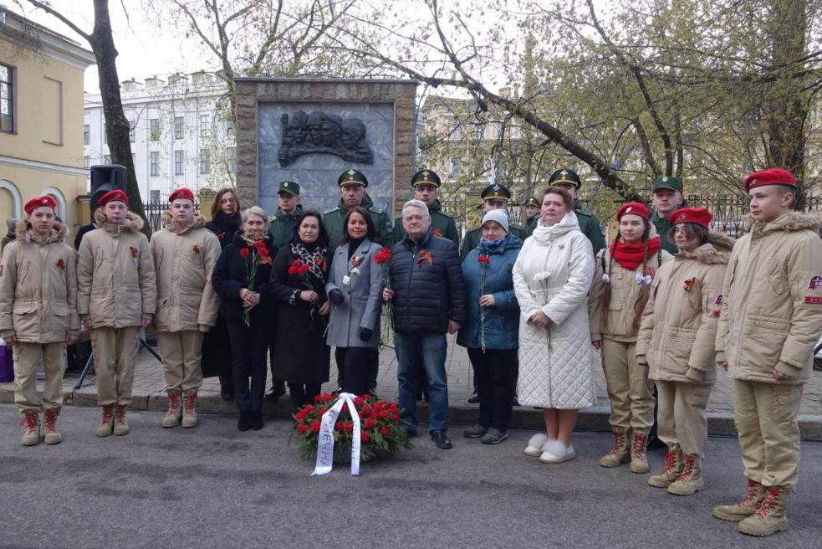
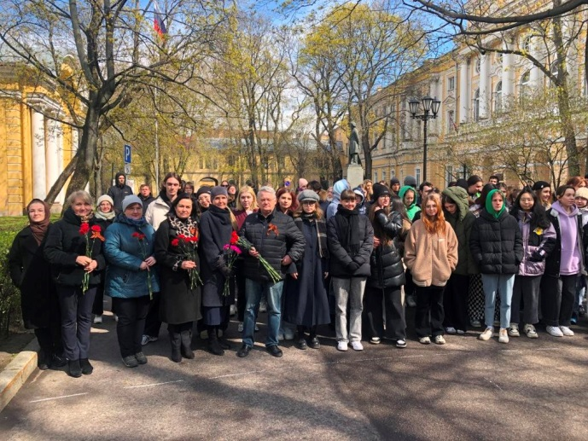
Некоторые содержательные аспекты предмета исследования
Работа по воспитанию обучающихся в РГПУ имени А.И Герцена.
На уровне структурных и линейных подразделений вуза к данной работе на примере РГПУ имени А.И. Герцена привлекаются:
- Управление по связям с общественностью.
- Объединенная профсоюзная организация.
- Офис по реализации стратегических проектов.
- Центр профилактики экстремизма.
- Центр талантливой молодежи и работы с абитуриентами.
- Центр сохранения культурного наследия им. И.А. Ильина.
- Руководители педагогических коллективов, образовательных программ, кураторы учебных групп, преподаватели, студенты.

Slide 14
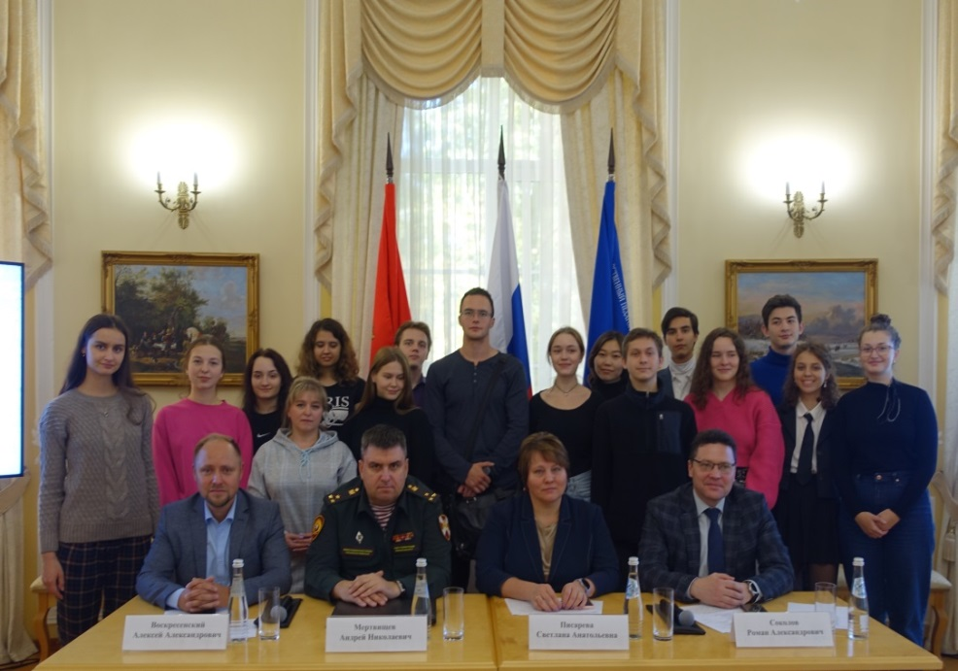
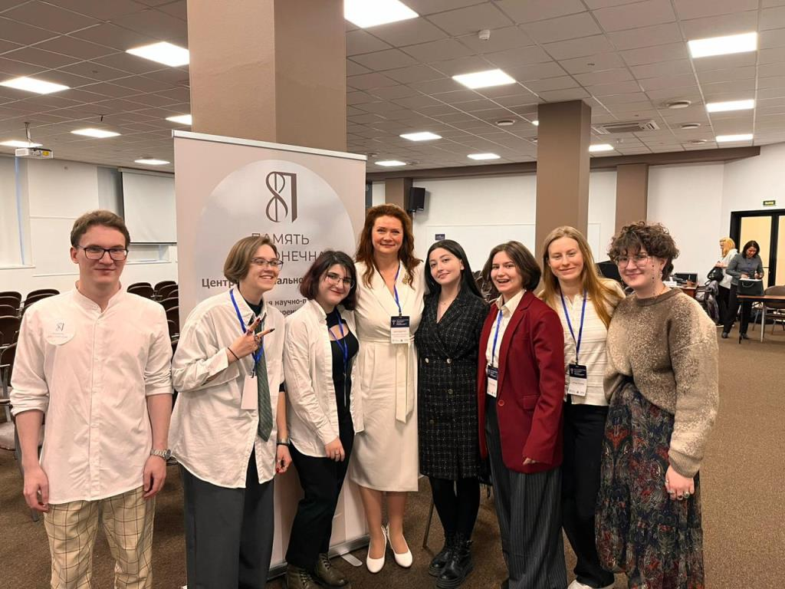
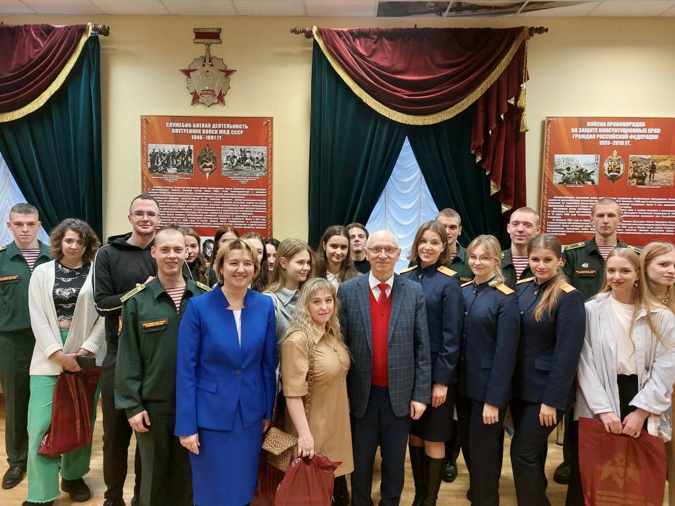
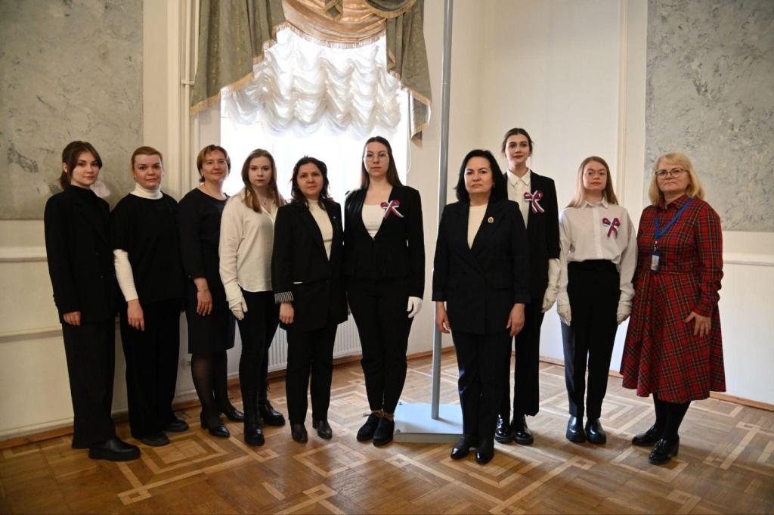
Рабочая программа воспитания
в РГПУ им. А.И. Герцена
Notes:
Обратить внимание, что вме это проекты положений, но выполнены на основе результатов обсуждения на учебно-методическом объединении по направлению «Педагогическое образование»

Slide 15
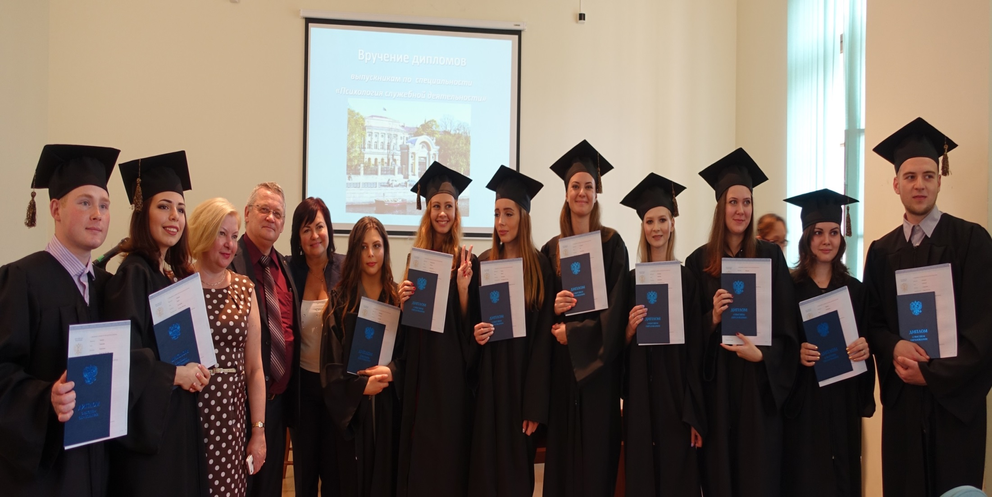
Наши выпускники – продолжатели традиций

Slide 17
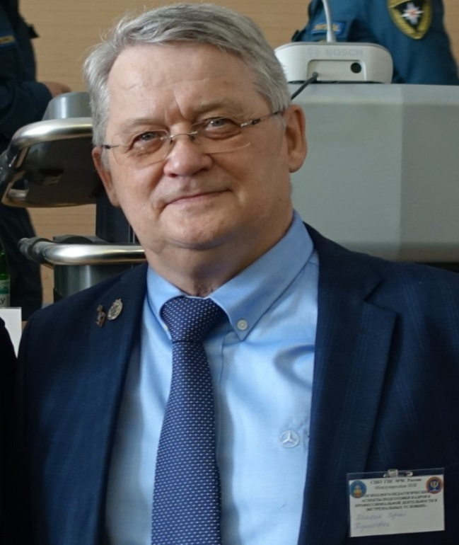
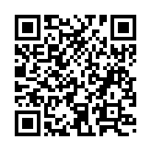
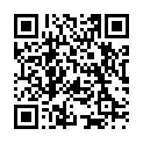
Контактная информация
Профессор кафедры психологии профессиональной деятельности и информационных технологий в образовании
Сергей Борисович Пашкин
sergejjpashkin@mail.ru
+7(921)-759-69-44
Доцент кафедры психологии профессиональной деятельности и информационных технологий в образовании
Галина Юрьевна Иконникова
ikonnikova@inbox.ru
+7(905)-213-55-11

